Slide 1
МУНИЦИПАЛЬНОЕ БЮДЖЕТНОЕ ДОШКОЛЬНОЕ ОБРАЗОВАТЕЛЬНОЕ
УЧРЕЖДЕНИЕ ДЕТСКИЙ САД №45 «ВОЛЧОК»
(МБДОУ №45 «Волчок»)
Краткосрочный проект
для воспитанников группы старшего дошкольного возраста
с (5-6 лет) №14 «Вундеркинды»
Тема: «Сохраним лесную красавицу»
г. Сургут, 2022г.
Воспитатели: Ибрагимова З.М., Лунёва Н.Н.

Slide 2
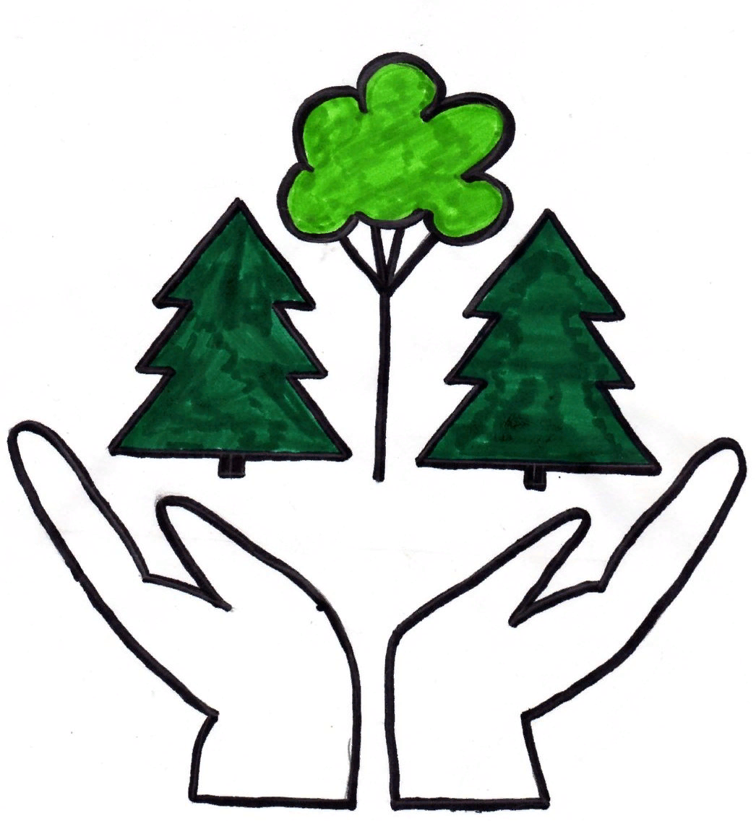
Цель:
воспитание природоохранного поведения и повышение творческой активности детей, развитие эмоционально-доброжелательного отношения к объектам природы в процессе общения с ними.
Задачи:
формировать первоначальные умения и навыки экологически грамотного поведения детей в природе;
развивать познавательный интерес к миру природы;
развивать умение правильно взаимодействовать с природой;
воспитывать бережное отношение к хвойным деревьям, желание сохранить их растущими в ближайшем окружении: на участке, в лесу.
способствовать включению семьи в процесс реализации проекта по формированию экологической культуры.

Slide 3
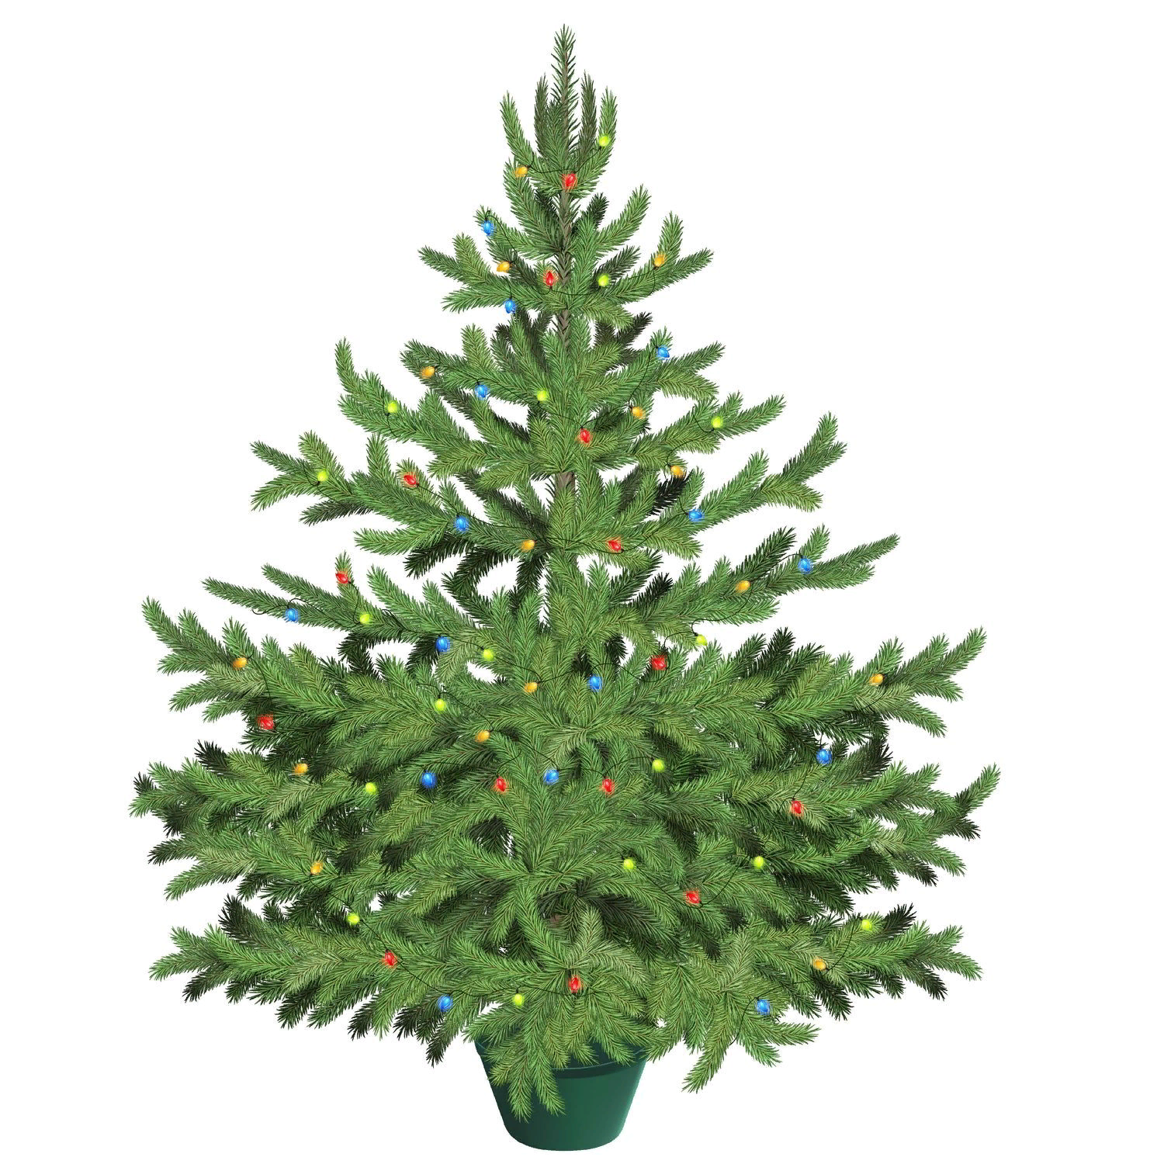

Активные участники
Воспитатели,
Родители: приняли участие 17 семей,
Дети группы среднего возраста (4-5 лет)
«Вундеркинды»

Slide 4
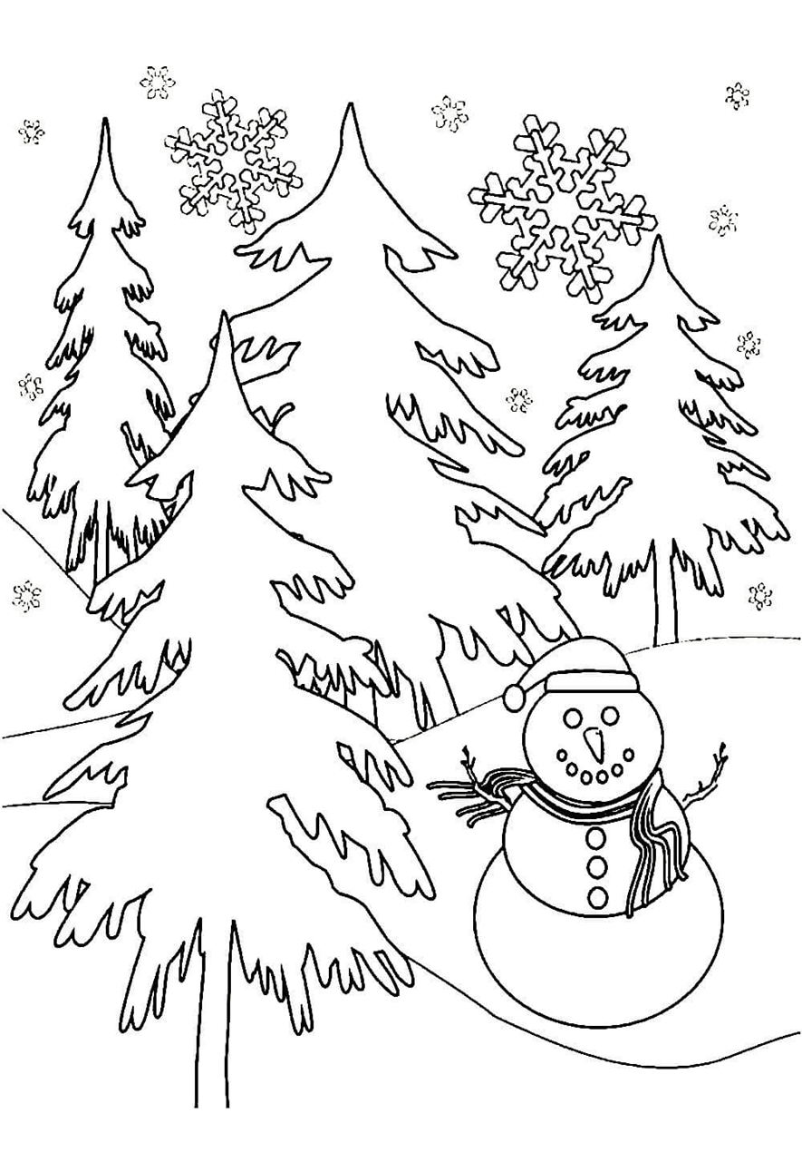
«Помните взрослые, помните дети – за жизнь каждой ёлочки люди в ответе!»
Скоро Новый год - чудесный,
сказочный праздник!
Готовимся к празднику мы не спеша.
Нарядная елочка — как хороша!
А после её пожелтевший скелет
Мы выбросим в мусор - и ёлочки нет!
А ей вот, красавице жить бы да жить,
И «лапками» зайца в морозы укрыть.
Весною на веточках птиц собирать.
Для многих животных пристанищем стать!
«Сохраним хвойные деревья!»

Slide 5
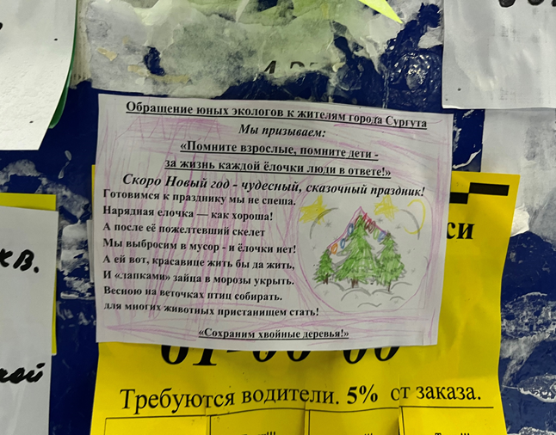
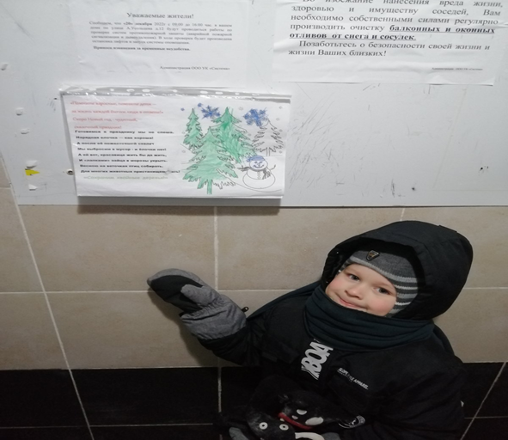
Родительская инициатива: разместили буклеты на городских стендах-объявлений, и в подъезде своего дома

Slide 6
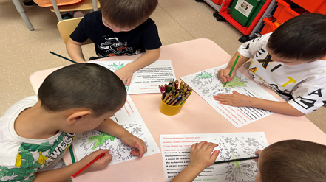
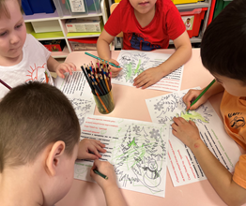
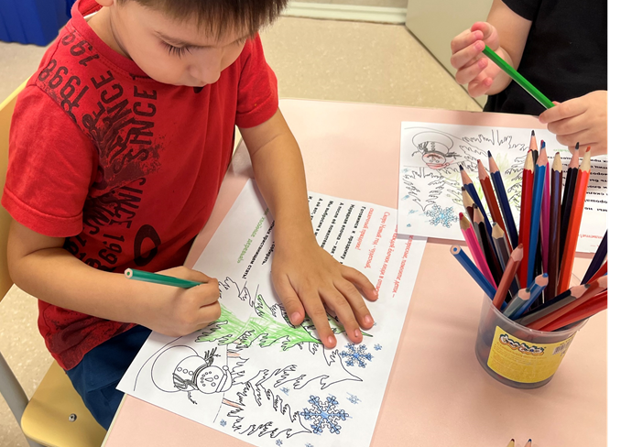

Slide 7
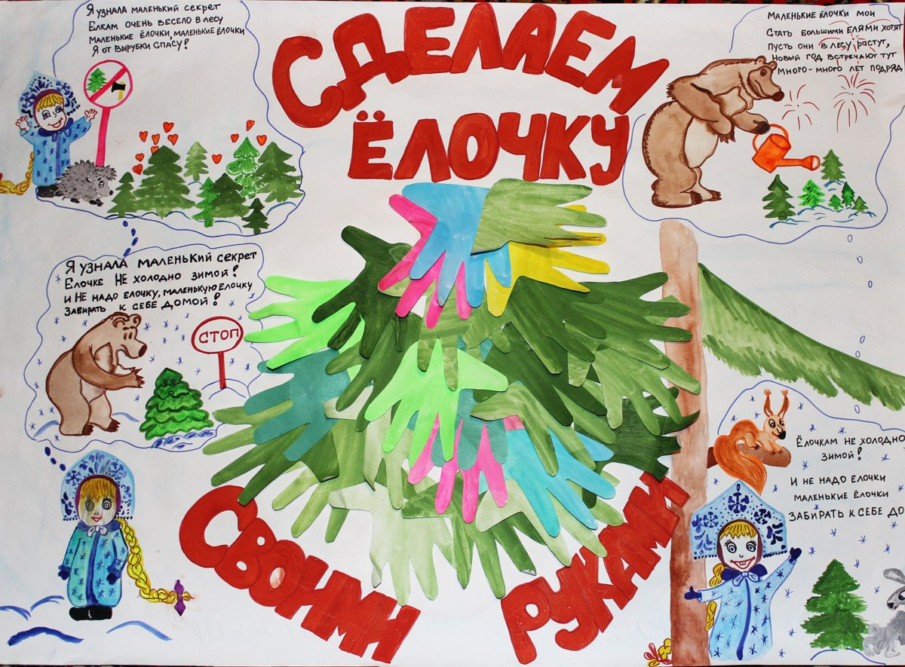
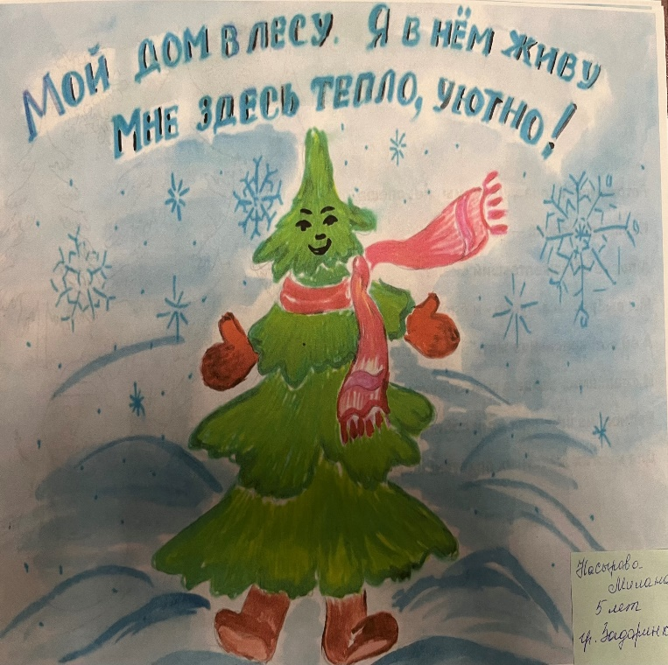
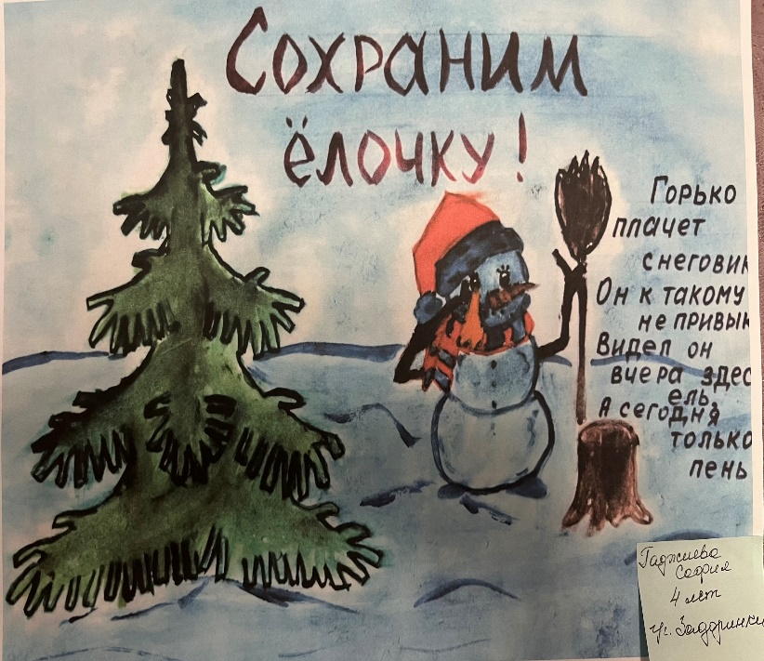
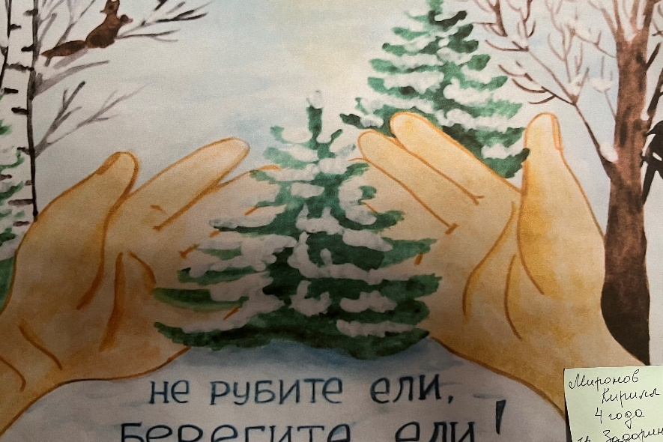
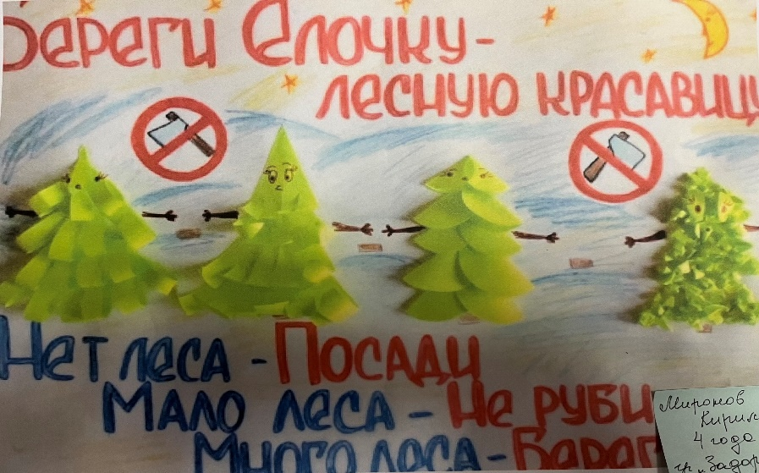
Стенгазета.
Совместная работа воспитателей и детей
«Сделаем елочку»
Выставка рисунков:
«Берегите ель»

Slide 8
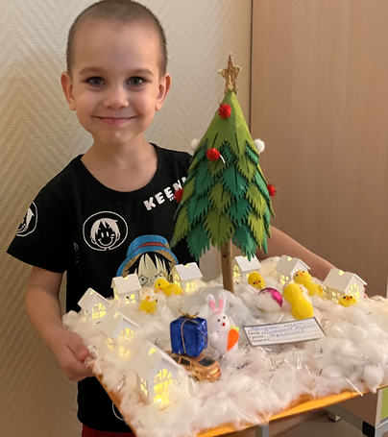
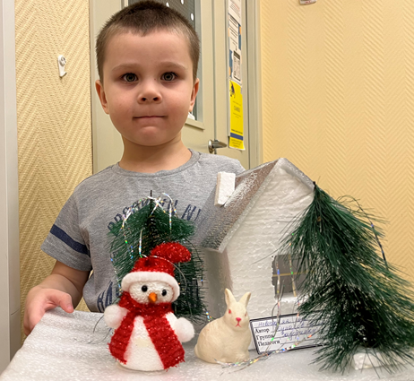
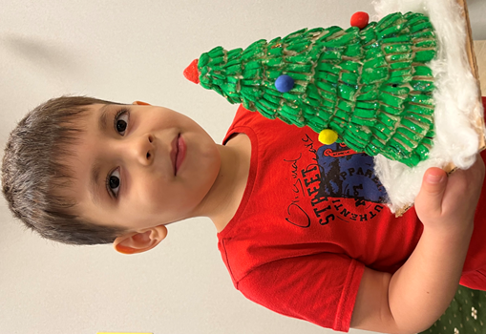
Совместное творчество с участием родителей «Елочка красавица»

Slide 9
Результат социологического опроса родителей группы.
(участвовали 17 семей)
1.Будет ли у Вас на праздник дома елка?
Да -17 родителей
2. Какую елку будете устанавливать?
Искусственную 15 родителей
Предпочитаю новогоднюю композицию – 2 родителя (папы)
3. Как Вы относитесь к тому, что люди к празднику вырубают хвойные деревья самовольно?
Отрицательно- 17 родителей

Slide 10
Впечатления о проведённой работе:
В ходе работы с детьми и также с родителями, получили много впечатлений о проведённой работе. Дети получили дополнительные знания о хвойных породах деревьев. А также родители активно приняли участие. Взрослые будут бережнее относиться к лесным ресурсам. Создание условий для формирования детско–родительских отношений.
Дети нашей группы и их родители считают, что елки необходимо беречь и не рубить их на Новый год. А также разместили буклеты на городских стендах-объявлений, и в подъезде своего дома. Однако далеко не все люди используют вместо живой елки другие атрибуты Новогоднего праздника.
Мы убедились, в том, что вместо живой, зелёной красавицы дом можно украсить искусственными елями.
С наступающим Новым годом!!!

